Slide 1

«Использование 3д ручки в образовательном процессе с дошкольниками»

Slide 2
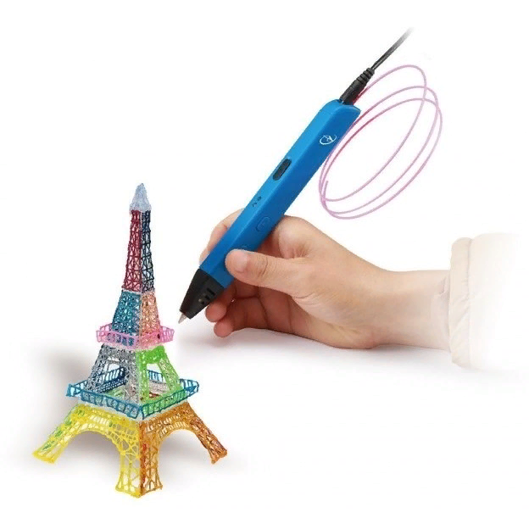
Цель:
Повышение педагогической компетентности коллег по вопросу использования 3д ручки в образовательной деятельности с дошкольниками.

Slide 3
Задачи:
дать представление об актуальности проблемы использования 3д ручки в образовательной деятельности в ДОУ;
способствовать сплочению коллектива педагогов в совместной деятельности;
продемонстрировать вариант использования 3д ручки в образовательной деятельности.

Slide 4
Актуальность
Актуальность темы объясняется тем, что в настоящее время дети неутомимо тянутся к инновационным изобретениям.
Дошкольники с восторгом реагируют, когда на занятиях используются современные технологии, технические устройства и приборы, интересный инвентарь.
Воспитателям необходимо всё больше усилий прилагать к тому, чтобы придумать для детей что-то новое, необычное, удивить ребят, замотивировать на активное участие в образовательной деятельности.

Slide 5
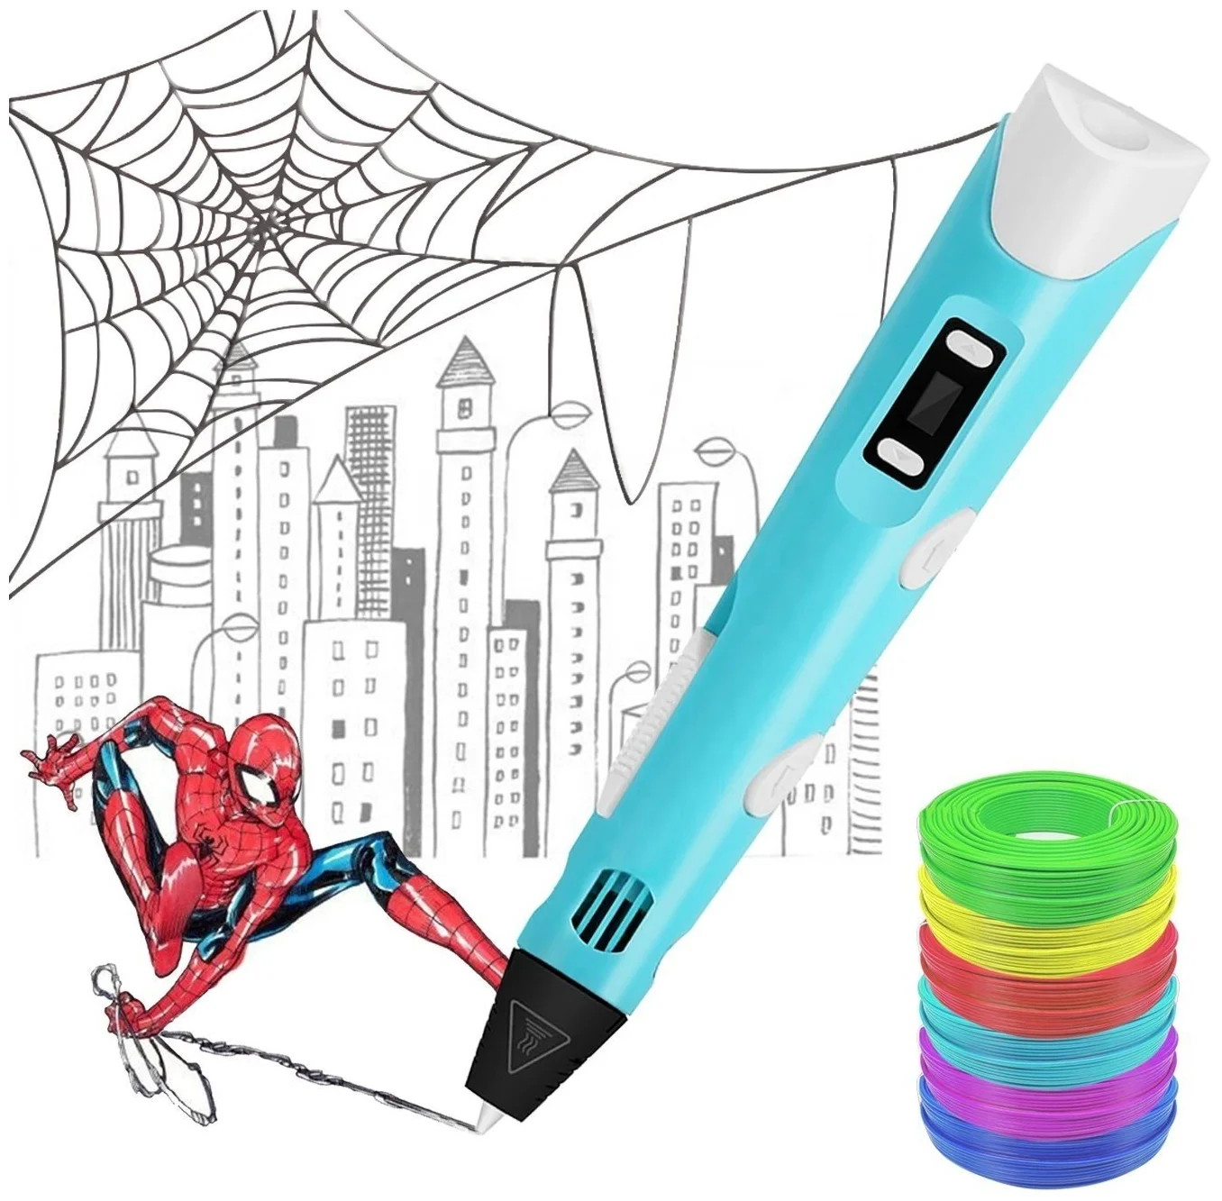
Зд ручка
3д ручка – это инструмент для рисования пластиком.
Сейчас на рынке представлены разнообразные модели, в комплекте с которыми идут пластик нескольких цветов.
У детей такой инструмент вызывает восторг. Это объясняется тем, что при помощи данной ручки можно легко, красочно и довольно быстро реализовать любую свою фантазию и задумку.

Slide 6
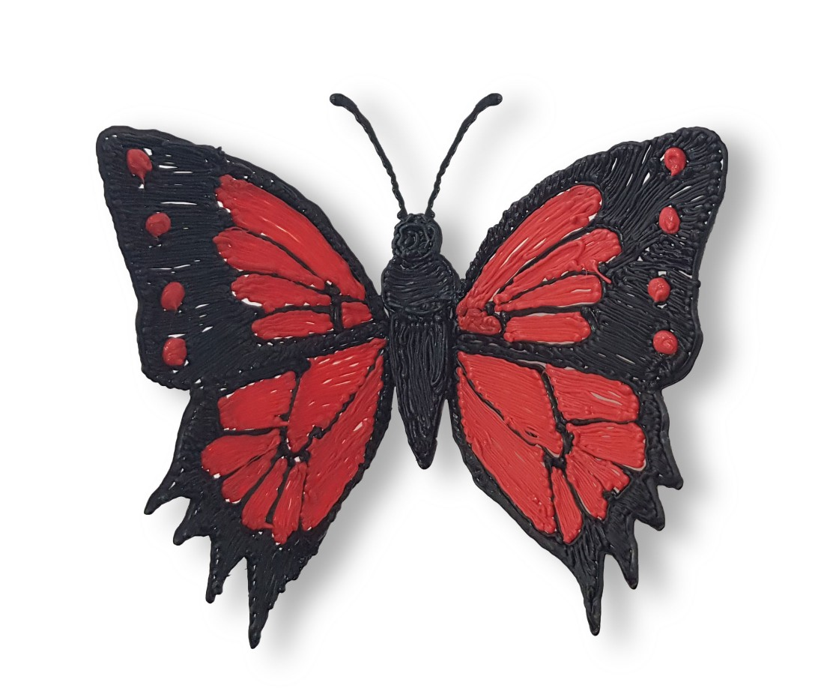
Практическая часть
1. Посмотрим иллюстрации цикла жизни бабочки.
2. Создадим лист и отложенные бабочкой яйца при помощи 3д ручки.
3. Сделаем гусеницу.
4. Создадим куколку.
5. «Рисование» бабочки.

Slide 7
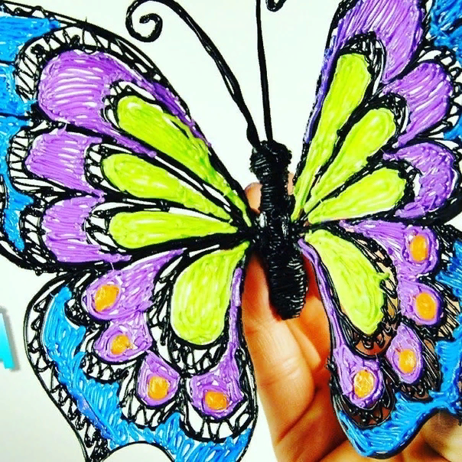
Рефлексия
Как вы относитесь к идее использования в процессе образовательной деятельности приборов, изобретений, различных современных гаджетов?
Используете ли в работе такого рода «инвентарь»?
Планируете ли использовать в работе полученные на МК знания?
Есть ли у вас идеи, в образовательной деятельности по какой теме могла бы лаконично использоваться 3д ручка?

Slide 8
Выводы
Использование 3д ручки в образовательной деятельности с дошкольниками на базе современного ДОУ – это прекрасный способ привлечь внимание детей, замотивировать их на работу.
Используя 3д ручку, воспитатель легко маскирует образовательную задачу под игровую, а ведь игровая задача решается дошкольниками с большим энтузиазмом.

Slide 9
Выводы
Технический прогресс неумолим, он захватывает все стороны нашей жизни, современному воспитателю просто необходимо брать это в расчёт.
Детям нужно объяснить, что «плоды» современной науки создаются не только из развлекательных целей.
Их эффективно использовать и в обучении, для получений новых знаний и опыта.

Slide 10
СПАСИБО ЗА ВНИМАНИЕ!

